Slide 1


Je compose pour vous avec ma douce et fidèle amie
35 photos de tatouages réalisés
par Lande N° 1

Slide 2
Je compose pour vous avec ma douce et fidèle amie
35 photos de tatouages réalisés pour de véritables fans de Game of Thrones

Slide 3
Je compose pour vous avec ma douce et fidèle amie
Si vous n’avez jamais entendu parler de Game of Thrones, c’est soit que vous êtes mort (comme la moitié des personnages de la série), soit malentendant. Il faut avouer que la série a du succès qu’on l’aime ou pas. En tout cas, les personnes suivantes lui vouent un véritable culte et sont allées jusqu’à se faire tatouer leurs personnages ou symboles préférés. Pour le meilleur et parfois pour le pire.

Slide 4
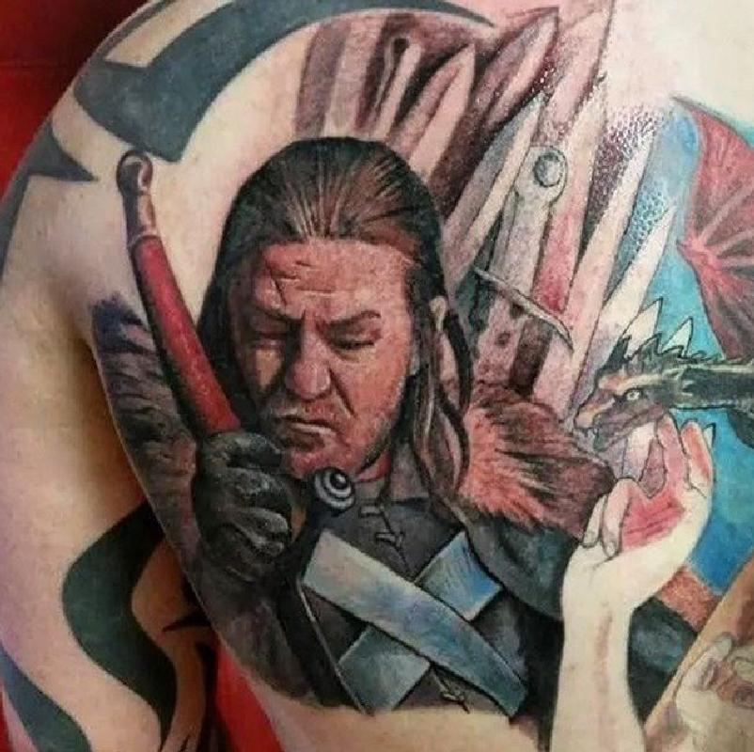
Je compose pour vous avec ma douce et fidèle amie

Slide 5
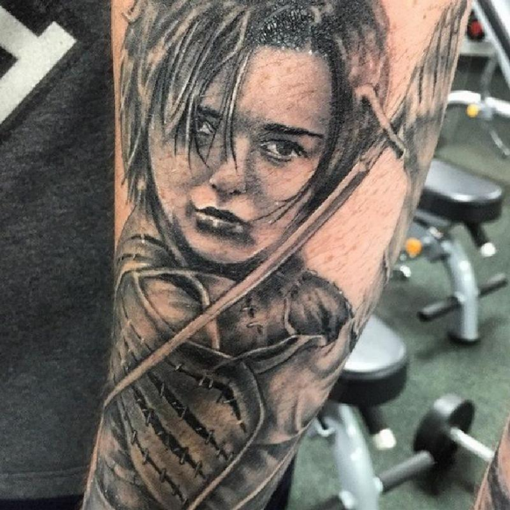
Je compose pour vous avec ma douce et fidèle amie

Slide 6
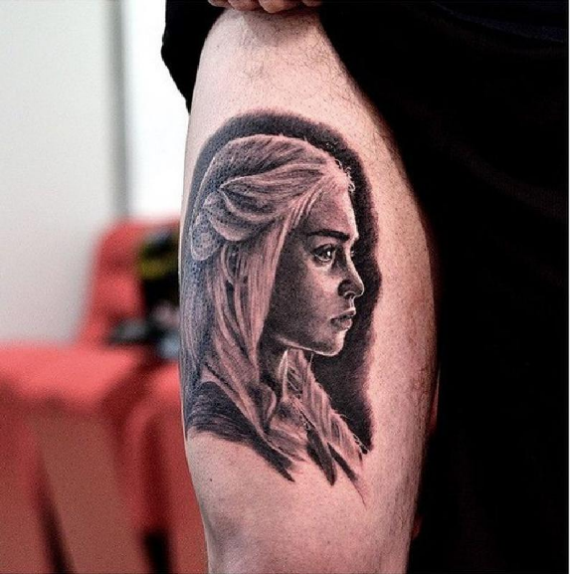
Je compose pour vous avec ma douce et fidèle amie

Slide 7
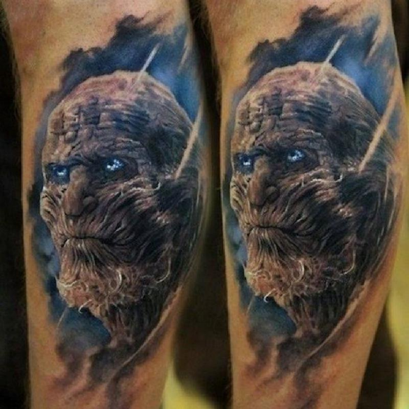
Je compose pour vous avec ma douce et fidèle amie

Slide 8
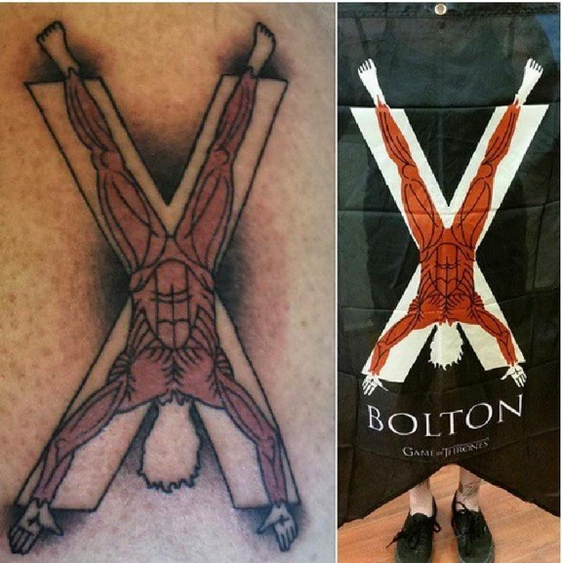
Je compose pour vous avec ma douce et fidèle amie

Slide 9
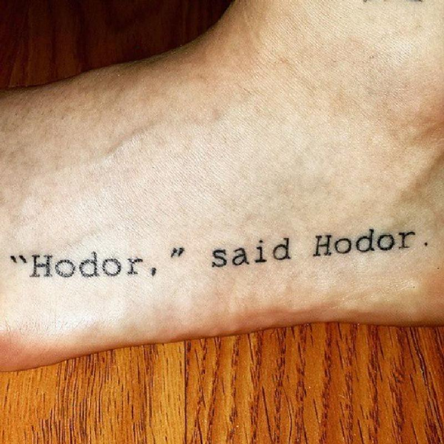
Je compose pour vous avec ma douce et fidèle amie

Slide 10
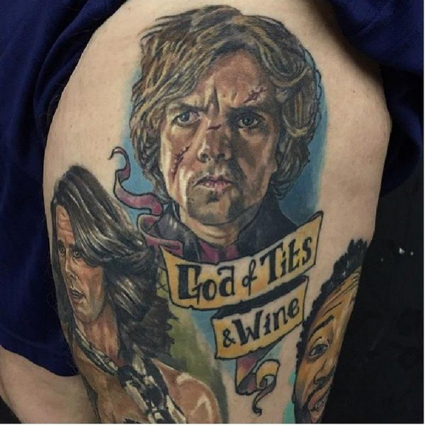
Je compose pour vous avec ma douce et fidèle amie

Slide 11
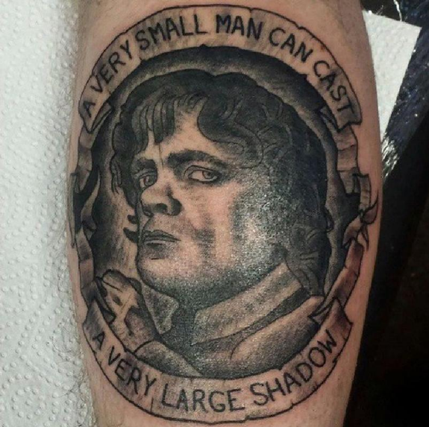
Je compose pour vous avec ma douce et fidèle amie

Slide 12
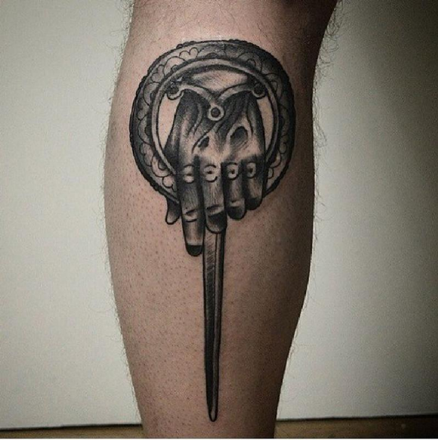
Je compose pour vous avec ma douce et fidèle amie

Slide 13
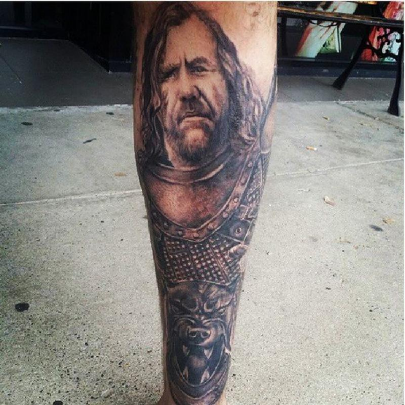
Je compose pour vous avec ma douce et fidèle amie

Slide 14
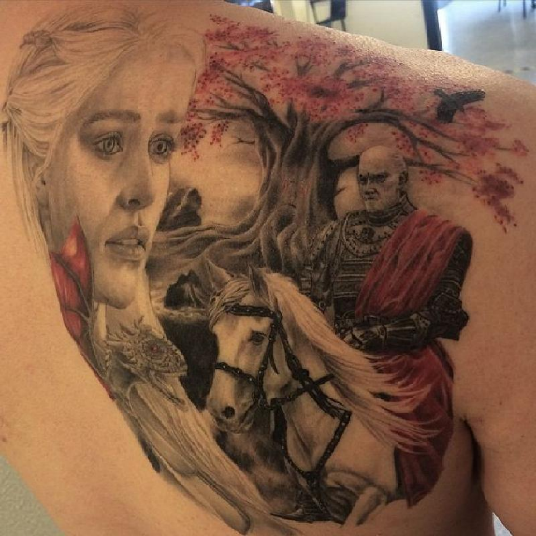
Je compose pour vous avec ma douce et fidèle amie

Slide 15
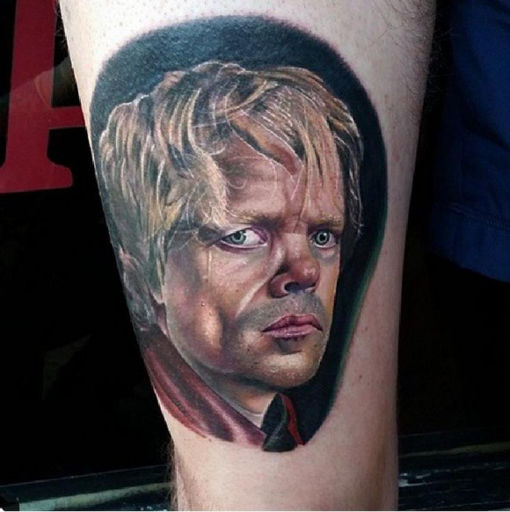
Je compose pour vous avec ma douce et fidèle amie

Slide 16
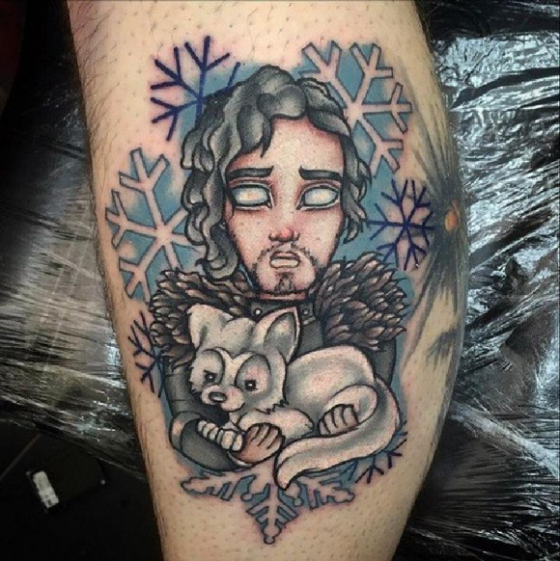
Je compose pour vous avec ma douce et fidèle amie

Slide 17
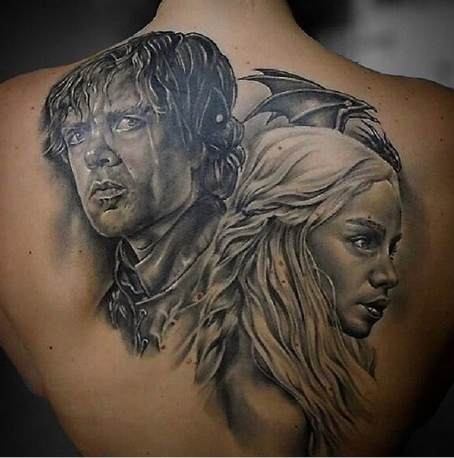
Je compose pour vous avec ma douce et fidèle amie

Slide 18
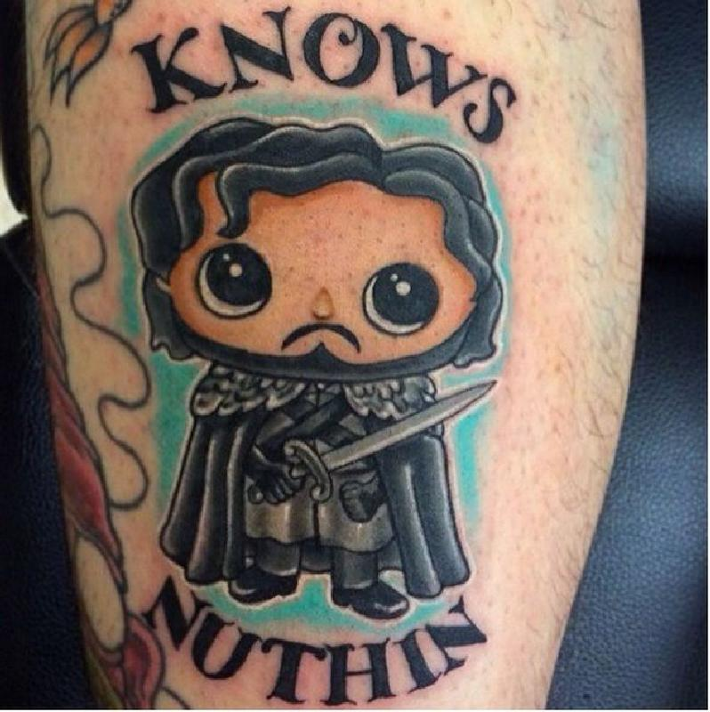
Je compose pour vous avec ma douce et fidèle amie

Slide 19
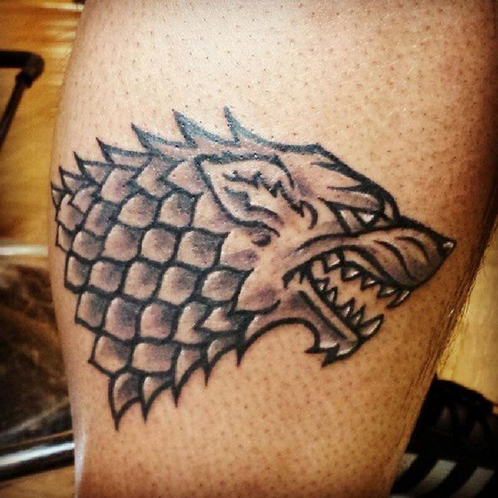
Je compose pour vous avec ma douce et fidèle amie

Slide 20
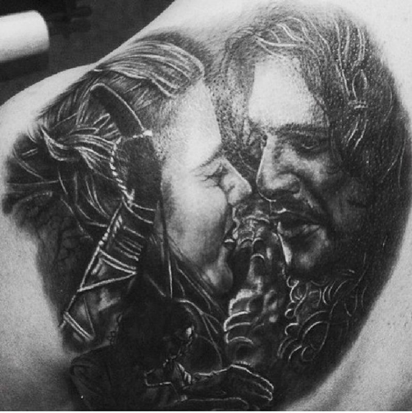
Je compose pour vous avec ma douce et fidèle amie

Slide 21
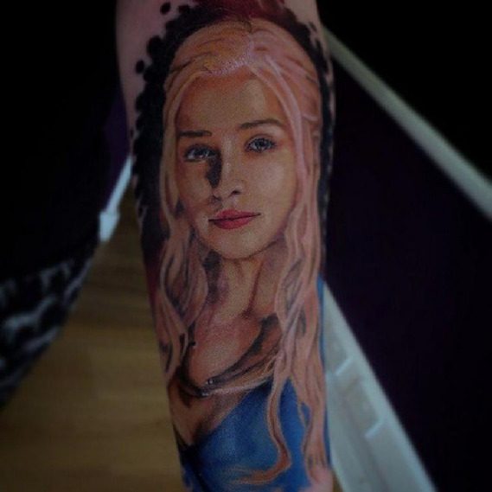
Je compose pour vous avec ma douce et fidèle amie

Slide 22
Je compose pour vous avec ma douce et fidèle amie
C’était
35 photos de tatouages réalisés
par Lande N° 1

